Slide 1
CSS预处理器 ---SASS
传说中的群Gods之张叶

Slide 2
关于安装

Slide 3
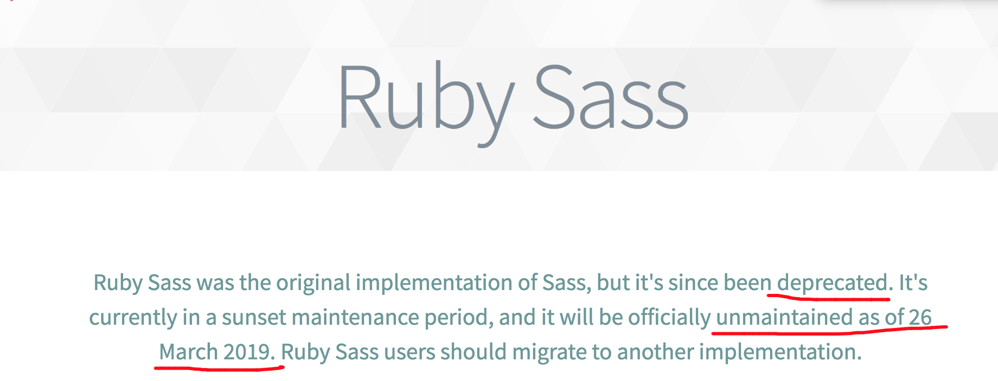
关于安装的坑
不要安装ruby版本的sass
官方已经不打算维护本版本的sass

Slide 4
语法
Sass --最早的语法（缩进式语法）
#main
color: blue
font-size: 0.3em
Scss --很像CSS的语法
#main {
color: blue;
font-size: 0.3em;
}

Slide 5
变量 --例子 variables 变量让值得以重用，避免了一遍遍地复制副本。最重要的是，使用变量让更新一个值变得很方便
变量声明 $highlight-color: #F90;
变量引用 color:$highlight-color;
变量名中用中划线还是下划线分割 ---兼容
$link-color: blue;
a {
color: $link_color;
}

Slide 6
数据类型
数字 (例如： 1.2, 13, 10px)
文本字符串，带引号字符串和不带引号字符串(例如："foo", 'bar', baz)
颜色 (例如：blue, #04a3f9, rgba(255, 0, 0, 0.5))
布尔值 (例如： true, false)
空值 (例如： null)
值列表 (list)，用空格或逗号分隔 (例如： 1.5em 1em 0 2em, Helvetica, Arial, sans-serif)
maps ，从一个值映射到另一个 (例如： (key1: value1, key2: value2))

Slide 7
list
margin: 10px 15px 0 0
font-face: Helvetica, Arial, sans-serif 无论是用空格还是用逗号隔开。事实上，独立的值也被视为列表：只包含一个值的列表。
列表本身没有太多的功能，但 Sass list functions 赋予了数组更多新功能：
nth 函数可以直接访问数组中的某一项；
join 函数可以将多个数组连接在一起；
append 函数可以在数组中添加新值；
而 @each 指令能够遍历数组中的每一项。

Slide 8
Map
Maps代表一个键和值对集合，其中键用于查找值。他们可以很容易地将值收集到命名组中，并且可以动态地访问这些组。在CSS中你找不到和他们类似的值，虽然他们的语法类似于媒体查询表达式：
$map: (key1: value1, key2: value2, key3: value3）
Maps中的键和值可以是任意的SassScript对象。一个Maps可能只有一个值与给定的键关联（尽管该值可以是一个列表）。一个给定的值可能与许多键关联。
map-get函数用于查找map中的值
map-merge函数用于添加值到map中的值，
@each 指令可以用来为 map 中的每个键值对添加样式。

Slide 9
支持运算 --例子operations SassScript 支持对数字标准的算术运算（加法+，减法 - ，乘法*，除法/和取模%）
颜色运算
字符串运算
布尔运算：and，or，not
列表运算：用list函数控制

Slide 10
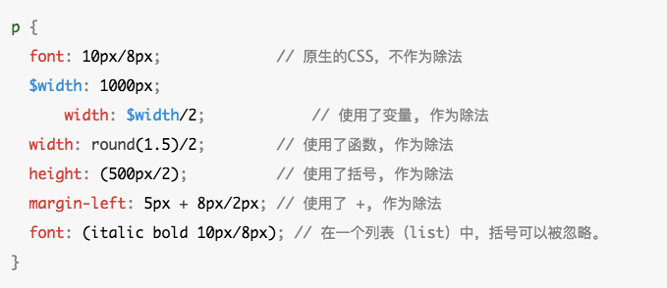
除法运算

Slide 11
插值 #{} --例子interplation.scss 可以通过 #{} 插值语法在选择器和属性名中使用 SassScript 变量
使用 CSS 预处理器语言的一个主要原因是想使用 Sass 获得一个更好的结构体系。
比如说你想写更干净的、高效的和面向对象的 CSS。Sass 中的插值(Interpolation)就是重要的一部分。

Slide 12
嵌套 ----避免重复写选择器 --例子nest
嵌套规则：
Sass 允许将一个 CSS 样式嵌套进另一个样式中，内层样式仅适用于外层样式的选择器范围内
引用父选择器：
有些时候需要直接使用嵌套外层的父选择器
eg：给选择器指定 hover样式，你可以 & 字符来明确地表示插入指定父选择器
群组选择器的嵌套！
减少工作量但是实际生成的CSS可能会很大，降低网站速度

Slide 13
规则和指令

Slide 14
@import --例子
@import 根据文件名引入。 默认情况下，它会寻找 Sass 文件并直接引入， 但是，在少数几种情况下，它会被编译成 CSS 的 @import 规则：
如果文件的扩展名是 .css。
如果文件名以 http:// 开头。
如果文件名是 url()。
如果 @import 包含了任何媒体查询（media queries）。

Slide 15
@mixin @include
混入(mixin)通过 @mixin 指令定义。
在它后面跟混入的名称和任选的arguments（参数），以及混入的内容块。
@include：：
使用 @include 指令可以将混入（mixin）引入到文档中。这需要一个混入的名称和可选的参数传递给它，并包括由混入定义的当前规则的样式。

Slide 16
参数 混合宏 --例子：arguments.scss
参数
当定义一个混入（mixin）的时候，参数被作为变量名，写到混入（mixin）名字后面的括号内，多个参数可以用逗号分隔。
然后，当调用混入的时候，值通过对应的参数顺序被传递。
混合宏
混合宏是整个 Sass 语言中最常用的功能之一。这是重用和减少重复组件的关键。
但是滥用混合宏有很大的破坏力量。所以混合宏的关键是简洁

Slide 17
@media --例子
Sass 中 @media 指令的行为和纯 CSS 中一样，只是增加了一点额外的功能：
它们可以嵌套在CSS规则。
如果一个@media 指令出现在CSS规则中，它将被冒泡到样式表的顶层，并且包含规则内所有的选择器。这使得很容易地添加特定media样式，而不需要重复使用选择器，或打乱样式表书写流。

Slide 18
扩展/继承 --例子 @extend 书写模块化css
@extend 对选择器A的样式化正好存在与选择器B共通的地方
通常来讲@extend 有助于减少文件体积大小，因为它的操作本质上是合并选择器而不是赋值样式。
<div class="error seriousError"> Oh no! You've been hacked! </div>
.error { | .seriousError {
border: 1px #f00; | border-width: 3px;
background-color: #fdd; | }
}

Slide 19
占位符选择器% --例子placeholder @extend-only选择器
占位选择器看起来很像普通的 class 和 id 选择器，只是 # 或 . 被替换成了 %。他可以像 class 或者 id 选择器那样使用，而它本身的规则，不会被编译到 CSS 文件中占位符选择器，就像class和id选择器那样可以用于扩展。扩展选择器，将会编译成CSS，占位符选择器本身不会被编译。

Slide 20
条件语句
Sass 通过 @if 和 @else 指令提供了条件语句。除非你的代码中有偏复杂的逻辑，否则没必要在日常开发的样式表中使用条件语句。实际上，条件语句主要适用于库和框架。

Slide 21
循环 在使用循环之前，务必确定这么做是有道理的，并且确认这么做可以解决问题。
@each --例子
For
While

Slide 22
警告和错误
现在，在一个 Sass 项目中往往存在大量的错误和提醒。基本上任何混合宏和函数出错都会发生特定类型或参数的错误，或者显示假设的提醒
@debug 用来调试
@warn 与debug功能类似，用来调试sass
@error --例子

Slide 23
谢谢！

